Slide 1






Chuẩn mực
sử dụng từ

Slide 2
I.
Sử dụng từ đúng âm, đúng chính tả

Slide 3

AI NHANH TAY

Slide 4

AI NHANH HƠN?
Luật chơi:
+ Có 4 câu hỏi, tương ứng với những yêu cầu về sử dụng Tiếng Việt.
+ Sau khi đọc câu hỏi, bạn nào giơ tay nhanh hơn sẽ giành quyền trả lời.
+ Trả lời đúng được chọn 1 hộp quà, nếu trả lời sai, quyền trả lời sẽ thuộc về bạn khác.

Slide 5

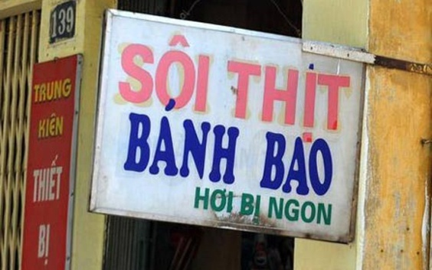
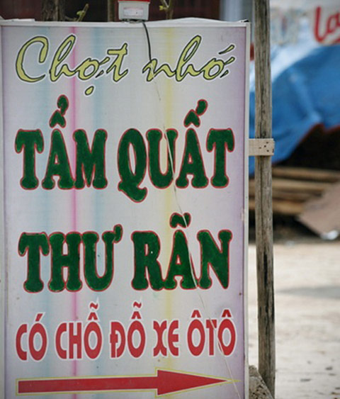
Câu 1: Tìm lỗi sai trong biển sau và chữa lại:
“Sôi” ➔ “Xôi”
“Rãn” ➔ “Giãn”

Slide 6

Câu 2: Tìm lỗi sai trong câu sau và chữa lại:
“Một số người sau một thời gian dùi đầu vào làm ăn, nay đã khấm khá.”
Dùi → Vùi
Lí do: Dùng lẫn từ địa phương

Slide 7
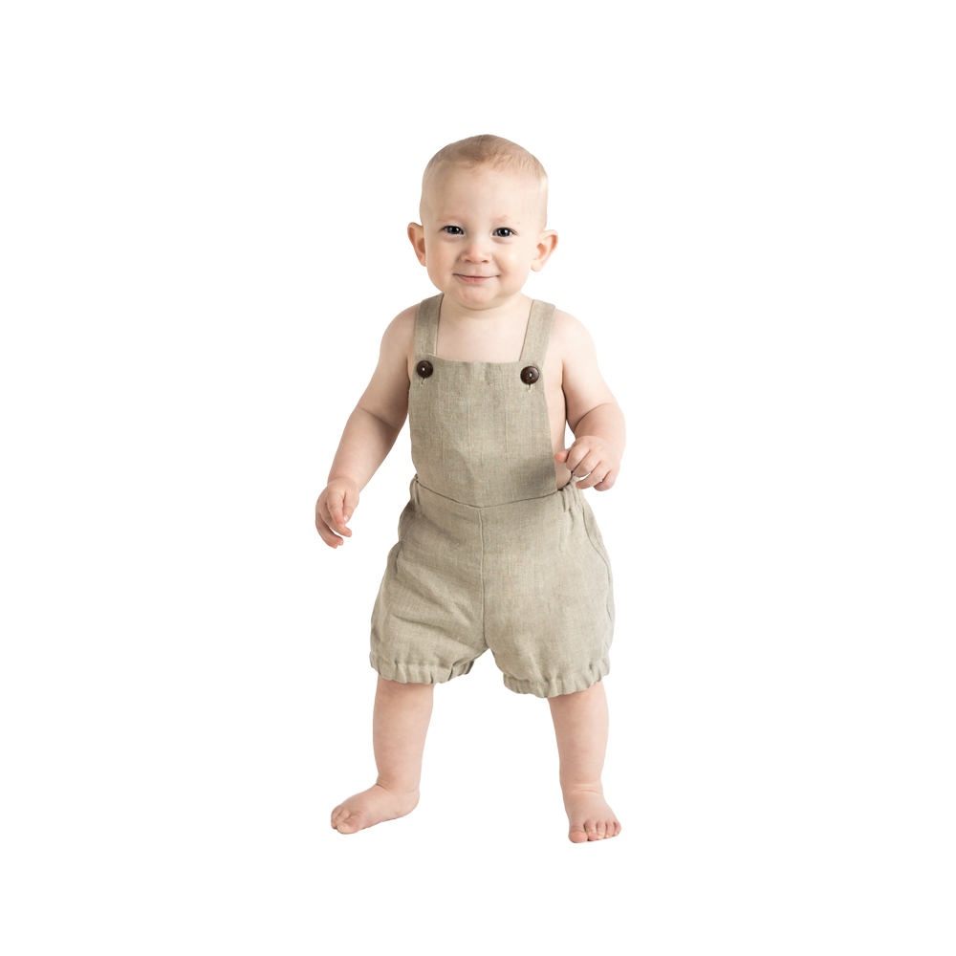
Câu 3: Tìm lỗi sai trong câu sau và chữa lại:
“Em bé đã tập tẹ biết nói.”
Măm mămm
Tập tẹ → Bập bẹ
Lí do: Dùng nhầm từ gần âm

Slide 8
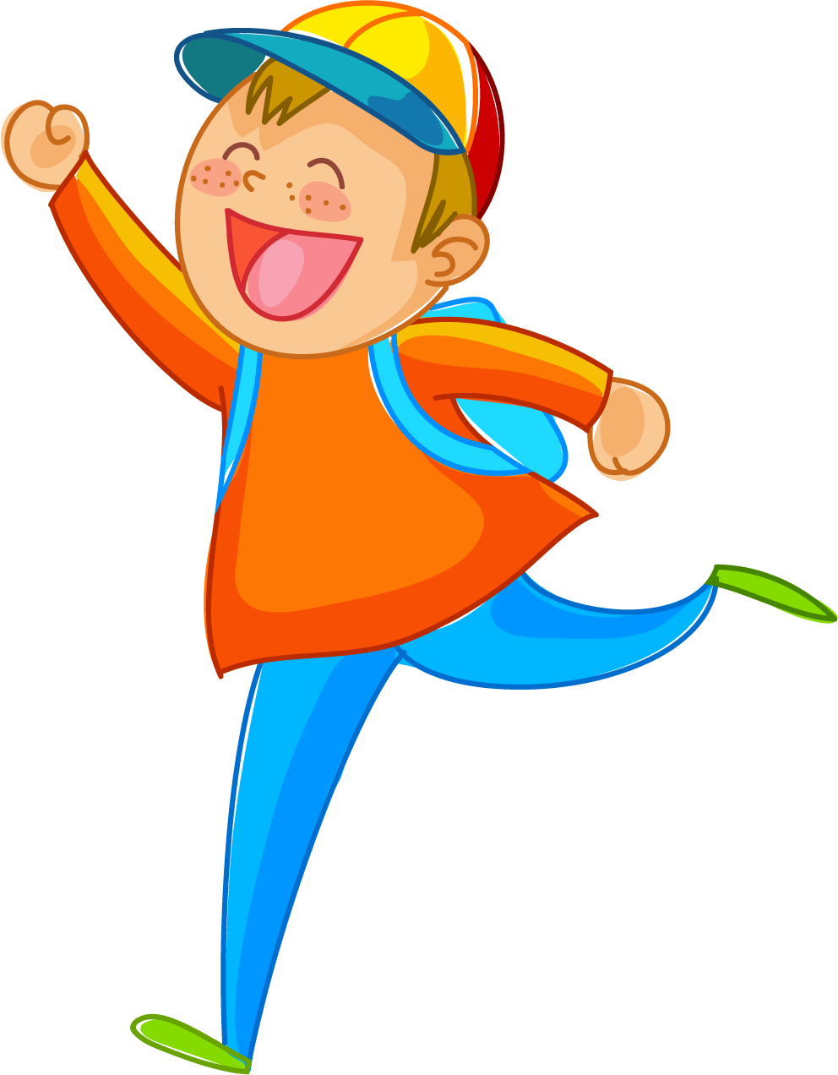
Câu 4: Tìm lỗi sai trong câu sau và chữa lại:
“Đó là những khoảng khắc sung sướng nhất trong đời em.”
Khoảng khắc → Khoảnh khắc

Slide 9
KẾT LUẬN
VỀ NGỮ ÂM
Cần phát âm theo âm thanh chuẩn của tiếng Việt
VỀ CHỮ VIẾT
Cần viết đúng theo các quy tắc hiện hành về chính tả và chữ viết nói chung.

Slide 10
II.
Sử dụng từ đúng nghĩa
02
VỀ TỪ NGỮ

Slide 11


0 : 07
0 : 05
0 : 04
0 : 03
0 : 00
0 : 09
THỜI GIAN
2 : 00
1 : 59
1 : 58
1 : 57
1 : 56
1 : 55
1 : 54
1 : 53
1 : 52
1 : 51
1 : 50
1 : 49
1 : 48
1 : 47
1 : 46
1 : 45
1 : 44
1 : 43
1 : 42
1 : 41
1 : 40
1 : 39
1 : 38
1 : 37
1 : 36
1 : 35
1 : 34
1 : 33
1 : 32
1 : 31
1 : 30
1 : 29
1 : 28
1 : 27
1 : 26
1 : 25
1 : 24
1 : 23
1 : 22
1 : 21
1 : 20
1 : 19
1 : 18
1 : 17
1 : 16
1 : 15
1 : 14
1 : 13
1 : 12
1 : 11
1 : 10
1 : 09
1 : 08
1 : 07
1 : 06
1 : 05
1 : 04
1 : 03
1 : 02
1 : 01
1 : 00
0 : 59
0 : 58
0 : 57
0 : 56
0 : 55
0 : 54
0 : 53
0 : 52
0 : 51
0 : 50
0 : 49
0 : 48
0 : 47
0 : 46
0 : 45
0 : 44
0 : 43
0 : 42
0 : 41
0 : 40
0 : 39
0 : 38
0 : 37
0 : 36
0 : 35
0 : 34
0 : 43
0 : 32
0 : 31
0 : 30
0 : 29
0 : 28
0 : 27
0 : 26
0 : 25
0 : 24
0 : 23
0 : 22
0 : 21
0 : 20
0 : 19
0 : 18
0 : 17
0 : 16
0 : 15
0 : 14
0 : 13
0 : 12
0 : 11
0 : 10
0 : 08
0 : 06
HẾT GIỜ
0 : 02
0 : 01
Thảo luận nhóm
Tìm lỗi sai trong những câu sau và sửa lại:
a, Đất nước ta ngày càng sáng sủa.
b, Ông cha ta đã để lại cho chúng ta những câu tực ngữ cao cả để chúng ta vận dụng trong thực tế.
c, Con người phải biết lương tâm.
tươi đẹp
sâu sắc
có

Slide 12
KẾT LUẬN
Về từ ngữ:
Cần dùng từ ngữ
Đúng với ý nghĩa
Phù hợp với văn cảnh

Slide 13
Sử dụng từ đúng tính chất ngữ pháp của từ
III.

Slide 14
PHIẾU BÀI TẬP
Ví dụ | Lỗi sai | Sửa
a/Nước sơn làm cho đồ vật thêm hào quang
b/ Ăn mặc của chị thật là giản dị.
c/ Bọn giặc đã chết với nhiều thảm hại: máu chảy thành sông ở Ninh Kiều, thây chất đầy nội ở Tụy Động, Trần Hiệp phải bêu đầu, Lí Khánh phải bỏ mạng.
d/ Đất nước phải giàu mạnh thực sự chứ không phải là sự giả tạo phồn vinh.

Slide 15
PHIẾU BÀI TẬP
Ví dụ | Lỗi sai | Sửa
a
b
c
d
Hào quang là danh từ không thể sử dụng làm vị ngữ như tính từ.
Hào quang
⟶ Sáng chói.
Ăn mặc là động từ không thể dùng như danh từ.
Ăn mặc
⟶ Cách ăn mặc
Thảm hại là tính từ không thể dùng như danh từ.
Thảm hại
⟶ Thảm bại
Không phù hợp với trật tự từ tiếng Việt: DT đi trước động từ
Giả tạo phồn vinh
⟶ Phồn vinh giả tạo

Slide 16
KẾT LUẬN
Cần sử dụng từ đúng tính chất ngữ pháp tiếng Việt

Slide 17
Sử dụng từ đúng sắc thái biểu cảm, hợp phong cách
IV.

Slide 18
Hỏi nhanh – đáp gọn
Các từ in đậm trong những câu sau dùng sai như thế nào? Hãy thay bằng từ thích hợp
Quân Thanh do Tôn Sĩ Nghị lãnh đạo sang xâm lược nước ta.
Lãnh đạo: Tôn trọng, đề cao
→ Sắc thái không phù hợp
➔ Thay thành cầm đầu

Slide 19
Hỏi nhanh – đáp gọn
Các từ in đậm trong những câu sau dùng sai như thế nào? Hãy thay bằng từ thích hợp
Con hổ dùng những cái vuốt nhọn hoắt cấu vào người, vào mặt Viên […]. Nhưng Viên vẫn rán sức quần nhau với chú hổ.
Chú hổ: không hợp phong cách khi nó đang muốn ăn thịt Viên
➔ Thay thành nó

Slide 20
Cần sử dụng từ
KẾT LUẬN
Đúng sắc thái biểu cảm
1
Hợp phong cách
2

Slide 21
V.
Không lạm dụng từ địa phương, từ Hán Việt

Slide 22
Cái láp xe độp
Người Quảng Nam đi vào một cửa hàng bán phụ tùng xe ở Sài Gòn, cố uốn giọng để phát âm cho chuẩn, oái ăm sao rốt cuộc lại thành: “Bán cho tôi một cái... láp xe độp”. Người bán sau một hồi gặng hỏi, bực mình: “Lốp xe đạp” thì nói đại là “lốp xe đạp” ngay từ đầu, còn bày đặt... nói lái là “láp xe độp”.
→ Ở Quảng Nam, người ta đọc âm “a” thành âm “ô”

Slide 23
Khi sử dụng từ cần chú ý
Sử dụng từ đúng âm, đúng chính tả
Sử dụng từ đúng nghĩa
Sử dụng từ đúng tính chất ngữ pháp của từ
Sử dụng từ đúng sắc thái biểu cảm, hợp với tình huống giao tiếp
Không lạm dụng từ địa phương, từ Hán Việt

Slide 24




8
7
1
5
9
2
3
6
10
4
LUCKY STAR
pipi

Slide 25




Tìm những từ dùng sai chuẩn mực trong ví dụ sau: Gia đình bạn Minh sống bằng nghề mần ruộng.
You are given 3 candies
Lạm dụng từ địa phương: mần → làm
GO HOME

Slide 26
Tìm những từ dùng sai chuẩn mực trong ví dụ sau: Em cảm thấy băn khoăn mỗi khi thấy hoa phượng nở báo hiệu mùa hè đến.
You are given 1 candies
Dùng từ không đúng nghĩa: Băn khoăn → Bâng khuâng
GO HOME

Slide 27
Tìm những từ dùng sai chuẩn mực trong ví dụ sau:
Để đền đáp công ơn cha mẹ và thầy cô, chúng em phải cố gắn học tập
You are given 5 candies
Từ dùng sai âm, sai chính tả:
cố gắn → cố gắng
GO HOME

Slide 28
Tìm những từ dùng sai chuẩn mực trong ví dụ sau:
Bà của mai vừa mới chết vào ngày hôm qua.
You are given 8 candies
Dùng từ không hợp sắc thái biểu cảm:
Chết → mất
GO HOME

Slide 29
Tìm những từ dùng sai chuẩn mực trong ví dụ sau:
Lục Lam lăm lay lúa mất mùa
You are given 10 candies
Từ dùng sai âm, sai chính tả:
Lăm lay → năm nay
GO HOME

Slide 30
Nhận định nào sau đây không đúng khi nói về việc sử dụng từ?
Sử dụng từ tùy ý thích
Không lạm dụng từ địa phương, từ Hán Việt
Sử dụng từ đúng sắc thái biểu cảm, phù hợp với tình huống giao tiếp
Sử dụng từ đúng âm, đúng chính tả, đúng nghĩa, đúng tính chất ngữ pháp của từ
You are given 2 candies
A
GO HOME

Slide 31
Chọn từ trong ngoặc điền vào chỗ trống:
Như gió nước không thể nào nắm bắt
(Giấu/ Dấu) …huyền trầm, (Giấu/ Dấu) …chênh vênh.
You are given 4 candies
Dấu
GO HOME

Slide 32
Tìm lỗi sai trong câu sau và sửa lại:
Cánh đồng lúa chín vàng khè
You are given 7 candies
Dùng từ không hợp sắc thái biểu cảm:
Vàng khè → Vàng ươm
GO HOME

Slide 33
Tìm lỗi sai trong câu sau và sửa lại:
Con chó này đã từ trần rồi
You are given 3 candies
Dùng từ không hợp sắc thái biểu cảm:
Từ trần → Chết
GO HOME

Slide 34
Liệt kê 5 yêu cầu sử dụng đúng chuẩn mực từ
You are given 10 candies
Sử dụng từ đúng âm, đúng chính tả
Sử dụng từ đúng nghĩa
Sử dụng từ đúng tính chất ngữ pháp của từ
Sử dụng từ đúng sắc thái biểu cảm, hợp với tình huống giao tiếp
Không lạm dụng từ địa phương, từ Hán Việt
GO HOME

Slide 35

The end

